Slide 1
Я вас люблю, хоть я бешусь, хоть это труд и стыд напрасный, и в этой глупости несчастной у ваших ног я признаюсь. А. С. Пушкин

Slide 2
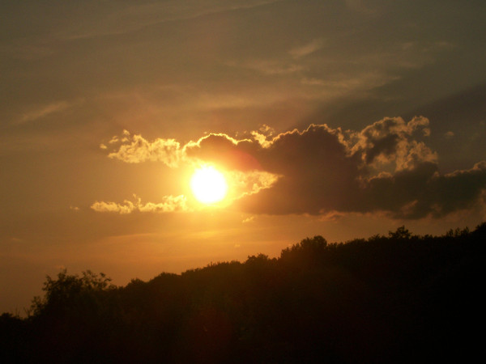

Slide 3
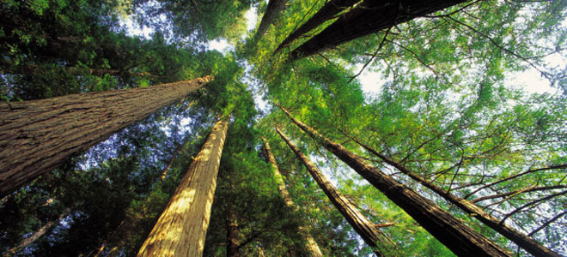

Slide 5
Любовь
1.Ямб
2. Хорей

Slide 6
1.Трёхсложные размеры стиха. (Словарная работа). Имена в классе. Исаев М.
2. Дактиль. (Словарная работа) Как можно обучить? Сахнова В.
3. Анапест. (Словарная работа) Как можно обучить?Ситор Д.
4. Амфибрахий. (Словарная работа) Как можно обучить? Сыроежкин С.

